Slide 1
Herramientas Computacionales Avanzadas
25 de mayo de 2026
Polinomio de
Polinomio de
Polinomio de Lagrange
Lagrange
Lagrange
Carlos Isaac Nájera Ortega
Julieta Santiago de la Torre

Slide 2
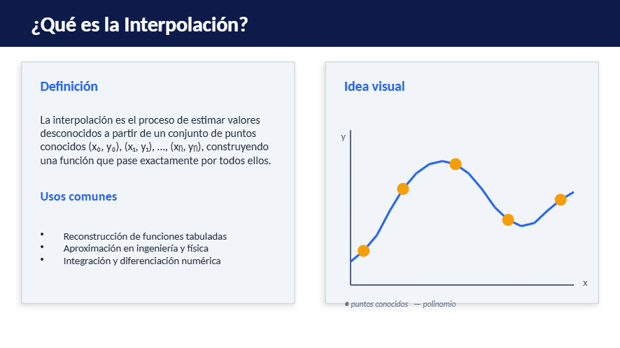
Introducción
La interpolación es el proceso de etimar valores desconocidos a partir de un conjunto de puntos conocidos
(x0, y0), (x1,y1), ..., (xn, yn)
Construyendo así una funcióm que pase exactamente por todos los puntos.
Usos comunes:
Reconstrucción de funciones tabuladas
Aproximación en ingeniería y física
Integración y diferenciación numérica
2

Slide 3
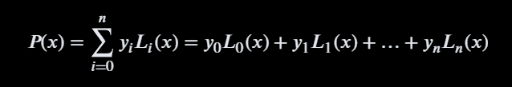
Polinomio de Lagrange
El polinomio de Lagrange, llamado así en honor a Joseph-Louis de Lagrange, es una forma de presentar el polinomio que interpola un conjunto de puntos dado. Lagrange publicó este resultado en 1795, pero lo descubrió Edward Waring en 1779 y fue redescubierto más tarde por Leonhard Euler en 1783.
Es una fórmula algebraica utilizada en análisis numérico para encontrar el único polinomio de menor grado (n o menos) que pasa exactamente por un conjunto de n+1 puntos dados (xi, yi).
A diferencia de otros métodos, no requiere resolver sistemas de ecuaciones lineales, sino que utiliza una suma de productos base que simplifica la aproximación funcional
3

Slide 4
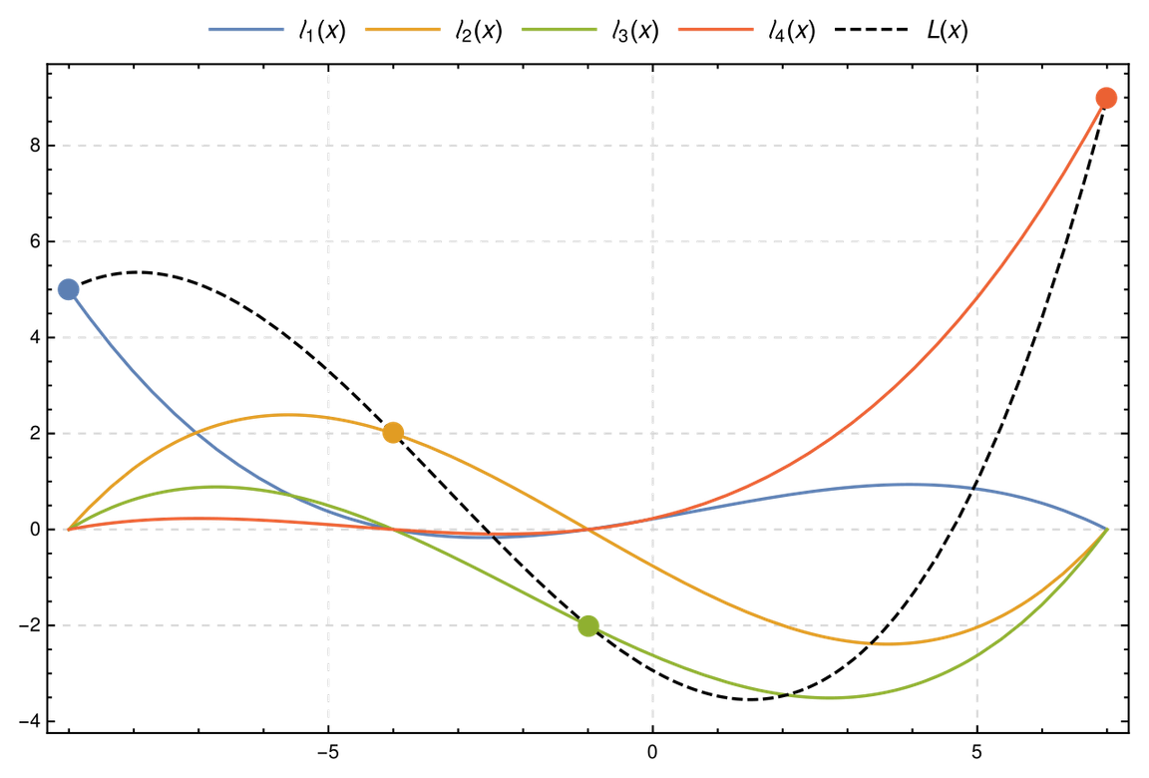
Dado que no existe un único polinomio interpolador para un determinado conjunto de puntos, resulta algo engañoso llamar a este polinomio el polinomio interpolador de Lagrange. Un nombre más apropiado es interpolación polinómica en la forma de Lagrange.
4

Slide 5

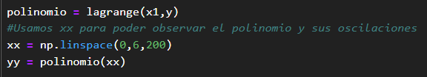
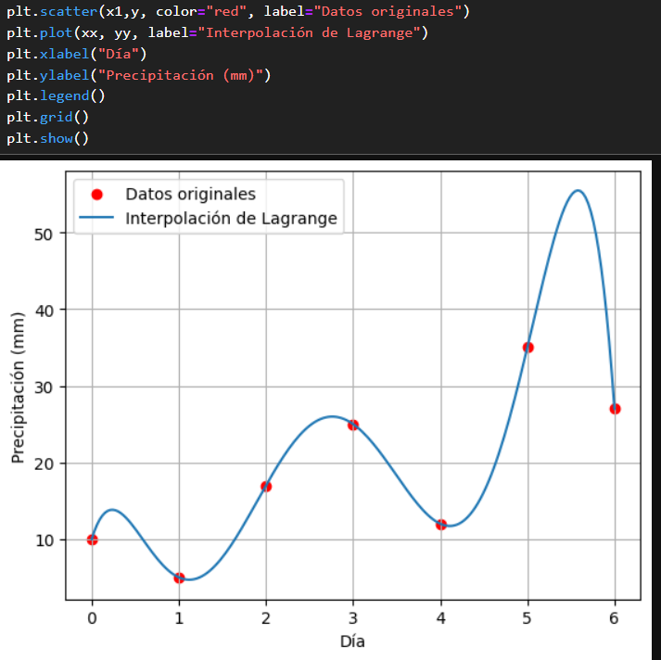
Librería de Python
Si queremos evitarnos todo este proceso podemos usar la función “lagrange” de SciPy.
La cual, si le damos un rango XX usando linspace (Microsoft Copilot, 2026) , nos mostrará como se comporta la curva del polinomio interpolador de Lagrange realmente, caso que no ocurre al hacerlo manual.
5

Slide 6
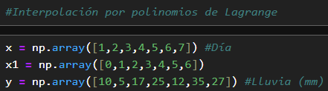
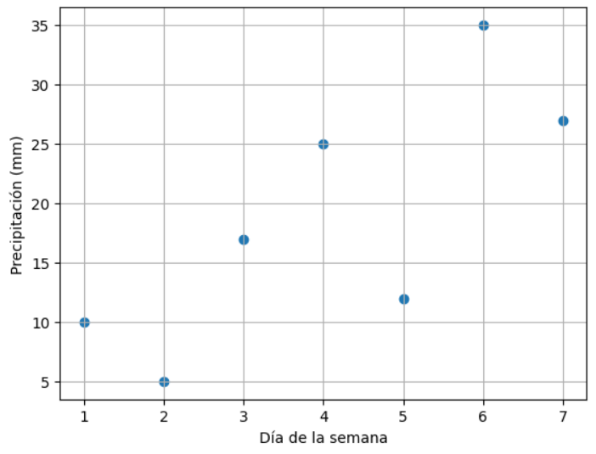
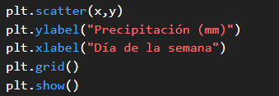
Ejemplo aplicado
Creamos nuestra base de datos sobre lluvia diaria durante una semana.
Para ello usamos np.array con los días de la semana (X), días de la semana desplazados para iniciar en 0 (X1) y la precipitación diaria (Y).
Graficamos para observar el comportamiento de nuestros datos usando plt.scatter.
6

Slide 7
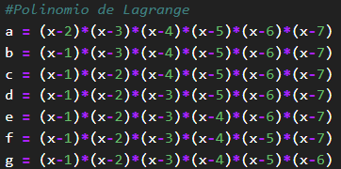
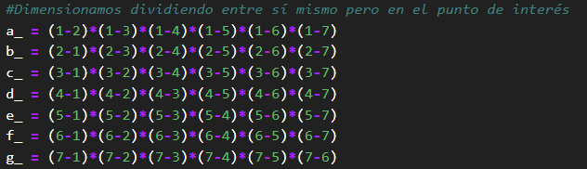
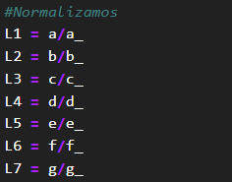
Creamos nuestros polinomios de Lagrange
Usando la fórmula anterior creamos nuestros polinomios de Lagrange, quitando el factor del nodo al que lo queremos evaluar (de esa forma no igualará a cero en ese punto).
Usamos el mismo polinomio que creamos pero ahora evaluando en el nodo que queremos (X vale 1 para el día 1 por ejemplo)
Normalizamos para obtener polinomios que den cero en todos los nodos y 1 en el nodo que queremos.
7

Slide 8

Obtenemos el polinomio interpolador
Para obtener nuestro polinomio que cruzará por cada nodo/punto, sumamos cada polinomio normalizado por el valor en Y de su nodo correspondiente (para el primer nodo es L1 por el valor de Y de el primer nodo).
En este caso se usó notación por indice para facilitar el código (iniciamos en 0, por ende y[0] es el valor en Y para el primer nodo).
8

Slide 9
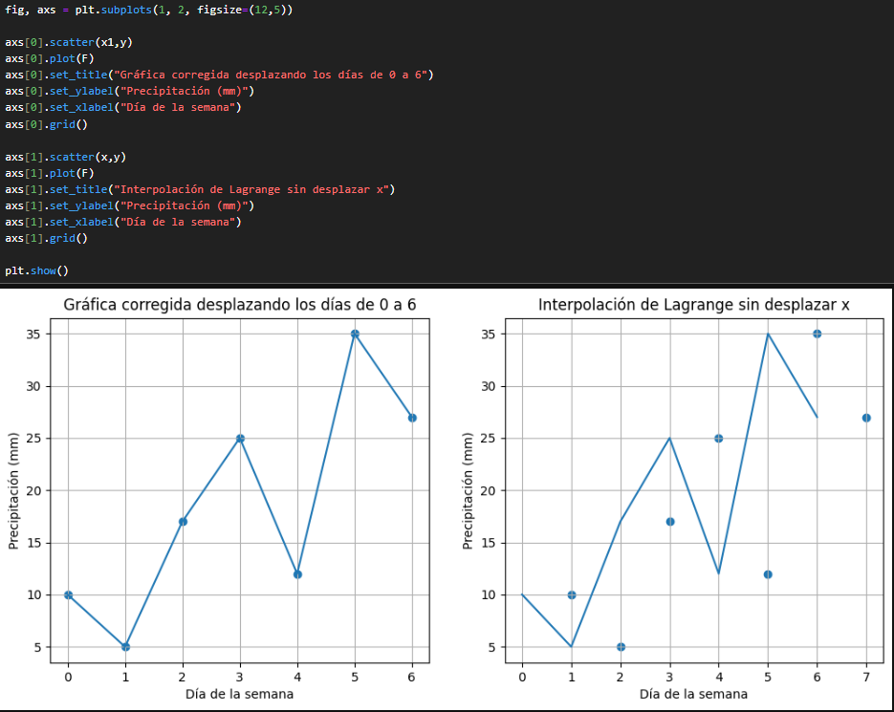
Graficamos la interpolación
Gráficamos de nuevo pero agregando la gráfica de nuestro polinomio interpolador.
Aquí podemos observar el porque creamos X1 con los días empezando desde cero.
9

Slide 10
Referencias
lagrange — SciPy v1.17.0 Manual. (s. f.). https://docs.scipy.org/doc/scipy/reference/generated/scipy.interpolate.lagrange.html
Aproximación de funciones: interpolación de Lagrange. #lagrange #interpolation. (s. f.). YouTube. https://youtube.com/shorts/NVYvOQTQmSY?si=UnySOpwsDWa36QuD
Microsoft. (2026). Copilot [Asistente de inteligencia artificial]. Microsoft. https://copilot.microsoft.com
Burden, R. L., & Faires, J. D. (2011). Numerical Analysis (9ª ed.). Brooks/Cole, Cengage Learning.
Chapra, S. C., & Canale, R. P. (2015). Métodos Numéricos para Ingenieros (7ª ed.). McGraw-Hill Education.
Press, W. H., Teukolsky, S. A., Vetterling, W. T., & Flannery, B. P. (2007). Numerical Recipes: The Art of Scientific Computing (3ª ed.). Cambridge University Press.
Stoer, J., & Bulirsch, R. (2002). Introduction to Numerical Analysis (3ª ed.). Springer
10

Slide 11


Muchas gracias
11

